Slide 1
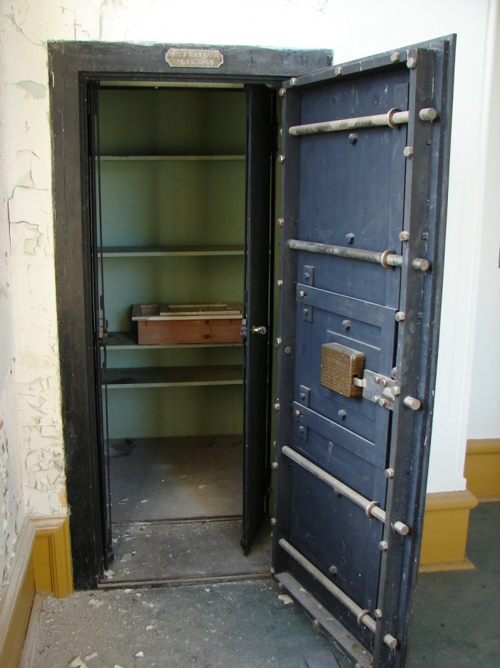
Dane Strumieniowe Zabezpieczenie kryptograficzne Część 3
dr inż. Mariusz Postół
Notes:
Ponieważ dane strumieniowe są danymi powszechnie używanymi do reprezentacji informacji, bo
Systemy plików
Sieci komputerowe
Ich bezpieczeństwo musi być przedmiotem naszej troski.
Więc kontynuujmy dyskusję o sposobach ich zabezpieczania.

Slide 2
Jaki mamy Problem ?
Kryptografia strumieni
Notes:
Poznalismy:
Funkcja skrótu – jak dystrybuować skrót przez otwarte media
Szyfrowanie symetryczne – jak dystrybuować klucze poprzez otwarte kanały

Slide 4
01…EF

Slide 5
Cele
Zapewnienie integralności
Funkcja skrótu (ang. hash function)
Selektywny dostęp
Szyfrowanie (ang. encryption)
Potwierdzenie autorstwa
Podpis cyfrowy (ang. digital signature)

Slide 6
hash function
F_{h} – hash function
Message Digest (MD)
Secure Hash Algorithm (SHA)
F_{h}
Imposible
01AB23CD56EF
Blockchain
01…EF
98…BA
01…EF

Slide 7


Encryption
K₁
K₂
F_{e}
F_{d}
Symmetric (K1-encryption == K2-decryption):
Digital Encryption Standard (DES)
Triple DES (3DES)
Advanced Encryption Standard (AES)
Asymmetric (K1 != K2)
Rivest-Shamir-Adleman (RSA)
Notes:
- Odwracalna funkcja transformacji strumienia bitów w inny strumień bitów
- Przestają obowiązywać kodowanie (alfabet języka naturalnego), zasady składniowe i semantyczne – nie można powiązań z dokumentem żadnej informacji.
- Wynik zależy od klucza K1 i jest zawsze taki sam
- Jeśli do strumienia źródłowego dodać kilka bajtów generowanych losowo (nonce) to rezultat będzie za każdym razem inny
Selektywny dostęp – tylko ten kto ma odpowiedni klucz
Algorytmy symetryczne i niesymetryczne.
Algorytm niesymetryczny klucz publiczny i prywatny.

Slide 8
Cele
Zapewnienie integralności
Jak dystrybuować skrót
Jak poświadczyć autorstwo
Selektywny dostęp
Jak dystrybuować klucze symetryczne
Jak zapewnić skalowalność
A może szyfrowanie niesymetryczne pomoże
Podpis cyfrowy (ang. digital signature)

Slide 9
F_{h}
F_{h}
01…EF
F_{d}
01…EF
Signature
F_{e}
==
Signature
Signature
No
Yes

Slide 10
Omówienie przykładu
CreateRSACryptoServiceKeysTest
Generowanie kluczy
Dystrybuowanie kluczy
publiczny, publiczny + prywatny
XmlSignatureTest
Czytanie kluczy
SignSaveXml: Podpisywanie dokumentu xml
LoadVerifyXml: sprawdzanie
AddSpace: Test po modyfikacji

Slide 11
Kod
Szyfrowany będzie dokument tekstowy xml poprzednio już wykorzystany
Musimy zadbać, aby skopiować potrzebne pliki do przestrzeni roboczej testów - atrybut
_logger pozwala śledzić proces szyfrowania, który jest realizowany etapowo
Przykład dotyczy algorytmu symetrycznego 3DES
Generowanie kluczy
Dystrybucja kluczy – dostęp selektywny.

Slide 12
Praca domowa
Liczenie funkcji skrótu dla bardzo długich strumieni
Napisać metodę wyznaczającą wartość funkcji skrótu dla pliku o dowolnej długości.

Slide 13
Praca domowa
Szyfrowanie plików – uzupełnić testy
Napisać metodę porównującą dwa pliki źródłowy i plik odszyfrowany.
Zdefiniować niezmiennik, który musi być spełniony

Slide 14
Praca domowa
Dystrybucja kluczy symetrycznych
Napisać metodę pozwalającą na bezpieczne rozsyłanie kluczy
Nie wolno bazować na bezpieczeństwie systemowym i bezpiecznych kanałach komunikacyjnych
Podpowiedź: użyć szyfrowania niesymetrycznego

Slide 15
Dziękuję za poświęcony czas
I to już wszystko w tym epizodzie…
Notes:
I to już wszystko w tym epizodzie. Po tej lekcji powinniśmy umieć:
Zapisywać dane w postaci strumieniowej,
Czytać dane ze strumieni
Zabezpieczać strumienie zawierające dane wrażliwe.
I to chyba wszystko, co potrzeba wiedzieć w temacie strumieni, aby umieć je efektywnie wykorzystywać.
Dziękuję za poświęcony czas. Zaprasza do obejrzenia pozostałych lekcji.

Slide 17
Transformacja

